Slide 1
Campagne Vision Zero une nouvelle approche de la SST
[Date]
[Speaker]

Slide 2
Vision Zero – Pourquoi ?

Slide 3
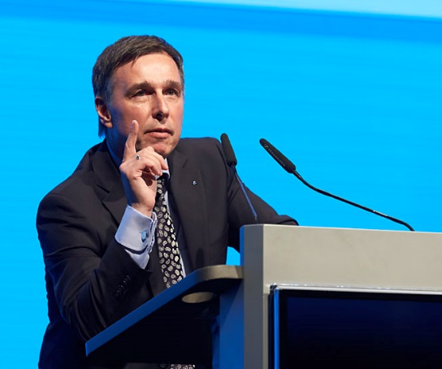
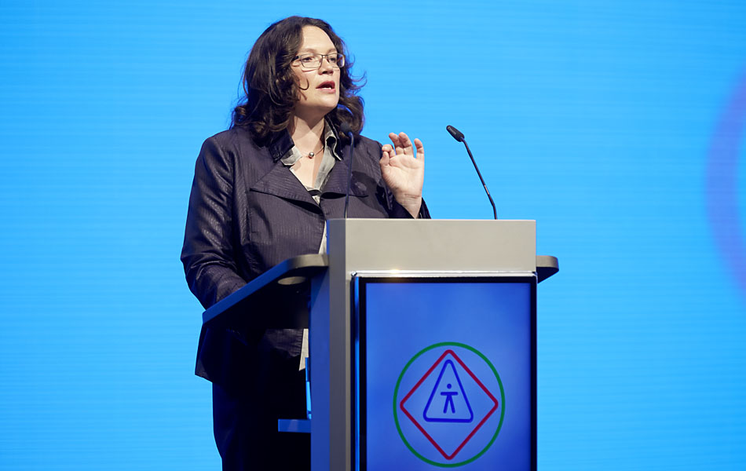

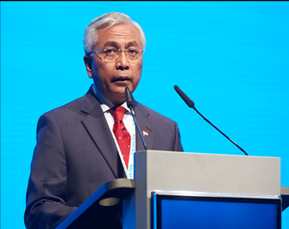
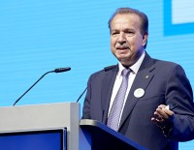
“Parce-que nous croyons qu’un monde du travail sans accidents et maladies professionnelles est possible”
XX. Congrès Mondial pour la SST 2014, Francfort (Allemagne)
Vision Zero – Pourquoi?

Slide 4

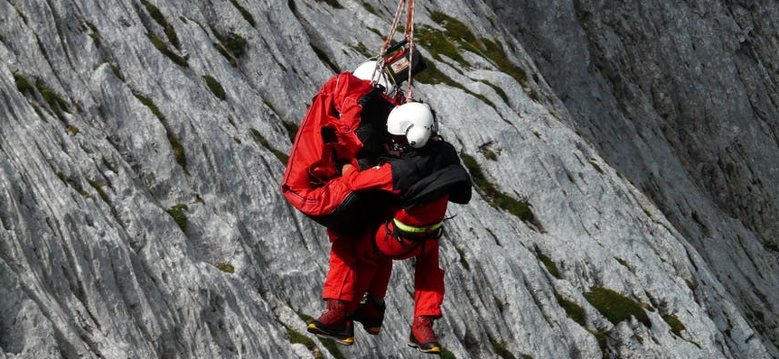
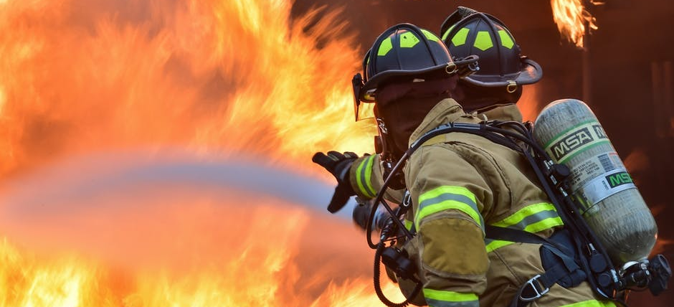
Vision Zero – Pourquoi?
2.78 millions d‘accidents mortels du
travail par an dans le monde
374 millions d‘accidents et de maladies professionnelles par an dans le monde
3.94% de pertes économiques annuelles dans le monde

Slide 5
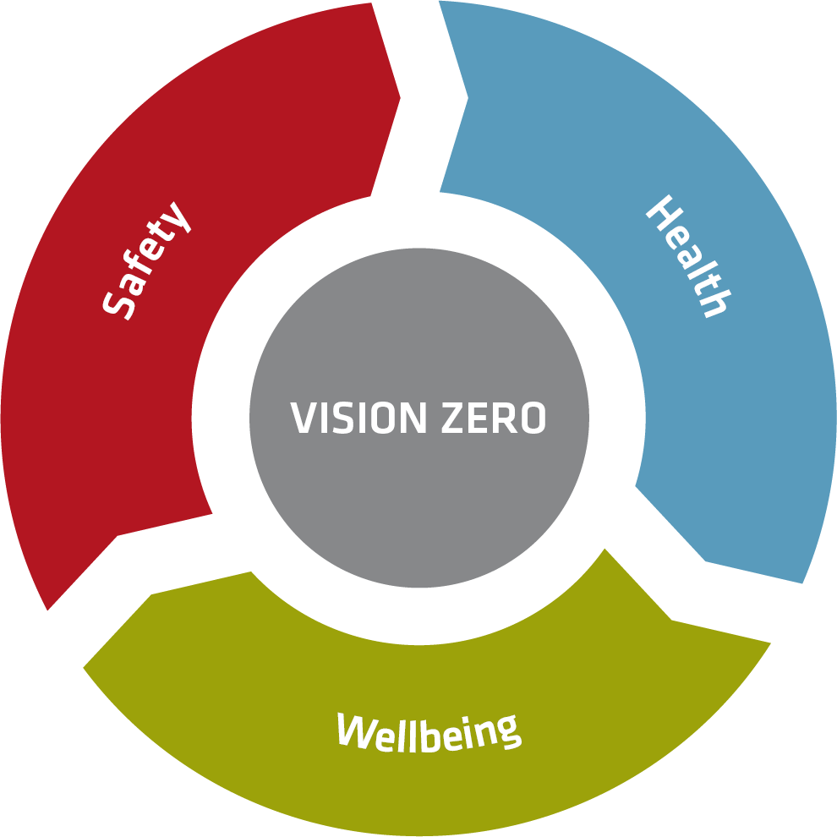
La philosophie de la campagne Vision Zero
Modèle basé sur: Zwetsloot, Leka, Kines. Vision zéro: de la prévention des accidents à la promotion de la santé, de la sécurité et du bien-être au travail; dans Politiques et pratiques en matière de santé et de sécurité, IOSH 2017
Tous les accidents du travail, atteintes et maladies professionnelles sont évitables
Un processus – plutôt qu’une cible
Un approche de transformation de la prévention
Construire une culture de la prévention qui intègre à la fois la sécurité, la santé et le bien être au travail

Slide 6
- Pour fournir une stratégie globale, une plateforme et des ressources en aide à Vision Zero
- Pour encourager les synergies auprès des organisations de prévention du monde entier dans le cadre d’une campagne
- Pour soutenir les entreprises dans le développement d'une culture de prévention sur le lieu de travail basée sur Vision Zero
Pourquoi une campagne Vision Zero?

Slide 7

Conception de la campagne Vision Zero
L'approche Vision Zero est flexible. On peut se concentrer sur la santé, la sécurité ou le bien-être en fonction de ce qui est le plus pertinent
Avec cette flexibilité, Vision Zéro profite à tous, aux gouvernements et aux organisations de santé et de sécurité du monde et aux entreprises de toutes tailles.
«Sept règles d’or» constituent la feuille de route pour la Vision Zéro, basée sur des concepts de gestion réussis et pratiques

Slide 8
VISION ZERO.
ZERO BLESSURES – TRAVAIL SAIN !
Est une stratégie de PREVENTION pour un future sécuritaire et sain.
CHAQUE accident est évitable!
PERSONNE ne doit mourir au travail !
AUCUNE MALADIE PROFESSIONNELLE SERIEUSE, aucun accident du travail et accident de la route !

Slide 9







Vision Zero - 7 règles d’or
Prenez le leadership – démontrez votre engagement
Identifiez les dangers – maîtrisez vos risques
Définissez des objectifs – développez des programmes d’actions
Gérez la SST de façon systémique – soyez bien organisé
Assurer la sécurité et la santé lors de l’utilisation des machines, des équipements et dans les lieux de travail
Améliorez les qualifications – développez les compétences
Investissez dans l’humain – motivez-les par la participation
Notes:
Notre guide Vision Zero présente une feuille de route avec 7 règles d'or pour vous aider à améliorer vos performances en matière de sécurité et de santé.
Ces règles ont été élaborées avec les meilleurs experts en matière de sécurité et de santé et ont été testées avec succès dans la pratique:

Slide 10

Prenez le leadership démontrez votre engagement
1
Notes:
Chaque employeur, chaque dirigeant et chaque manager est responsable de la sécurité et de la santé dans son entreprise. Le leadership exige une communication ouverte et une culture de gestion claire. Un bon leadership se manifeste par exemple par sa prévisibilité, sa cohérence et son écoute. Les dirigeants et les managers sont des modèles: ils donnent l'exemple. Ils établissent les règles et ils suivent les règles. Ce que les gestionnaires font, tolèrent et exigent définit la norme pour les autres employés.

Slide 11
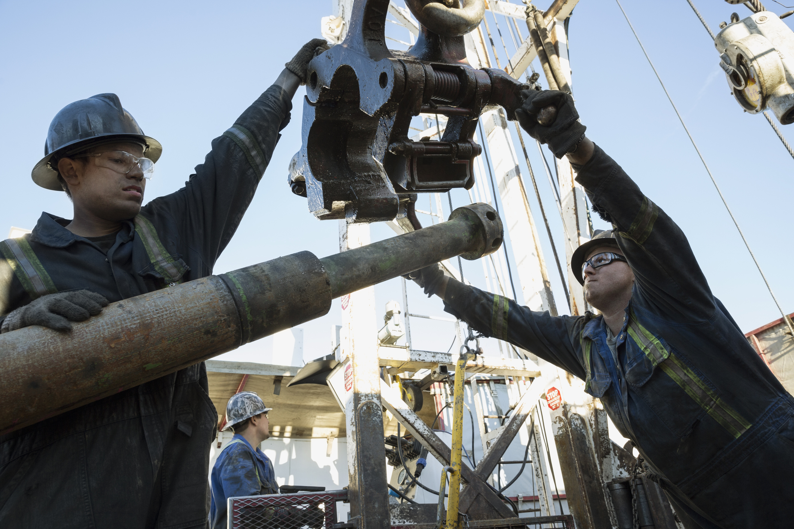
Identifiez les dangers maîtrisez vos risques
2
Notes:
Vous réalisez une évaluation des risques qui vous aide à identifier les dangers, connaître les risques avant les accidents et les arrêts de production, et vous aide à évaluer le potentiel de risque ainsi qu'à établir et à documenter les mesures de prévention et de protection requises. L’analyse des accidents du travail, des blessures et des quasi-accidents est importante pour identifier les principaux points de focalisation ou les améliorations essentielles.

Slide 12

Définissez des objectifs développez des programmes d‘actions
3
Notes:
Il existe plusieurs options pour une approche par programme axée sur des objectifs: soit vous vous fixez comme objectif de réduire en permanence le nombre d'accidents, soit vous définissez des thèmes sur lesquels vous devez vous concentrer, tels que le fonctionnement des machines, l'utilisation de chariots élévateurs à fourche et les équipements de protection individuelle, ou la réduction de l'exposition à la poussière. Une fois que vos employés sont convaincus que leur sécurité et leur santé sont importantes pour vous et que quelque chose est fait dans l'entreprise, le succès ne sera pas loin. Vous devez également communiquer régulièrement sur l’atteinte des objectifs.

Slide 13
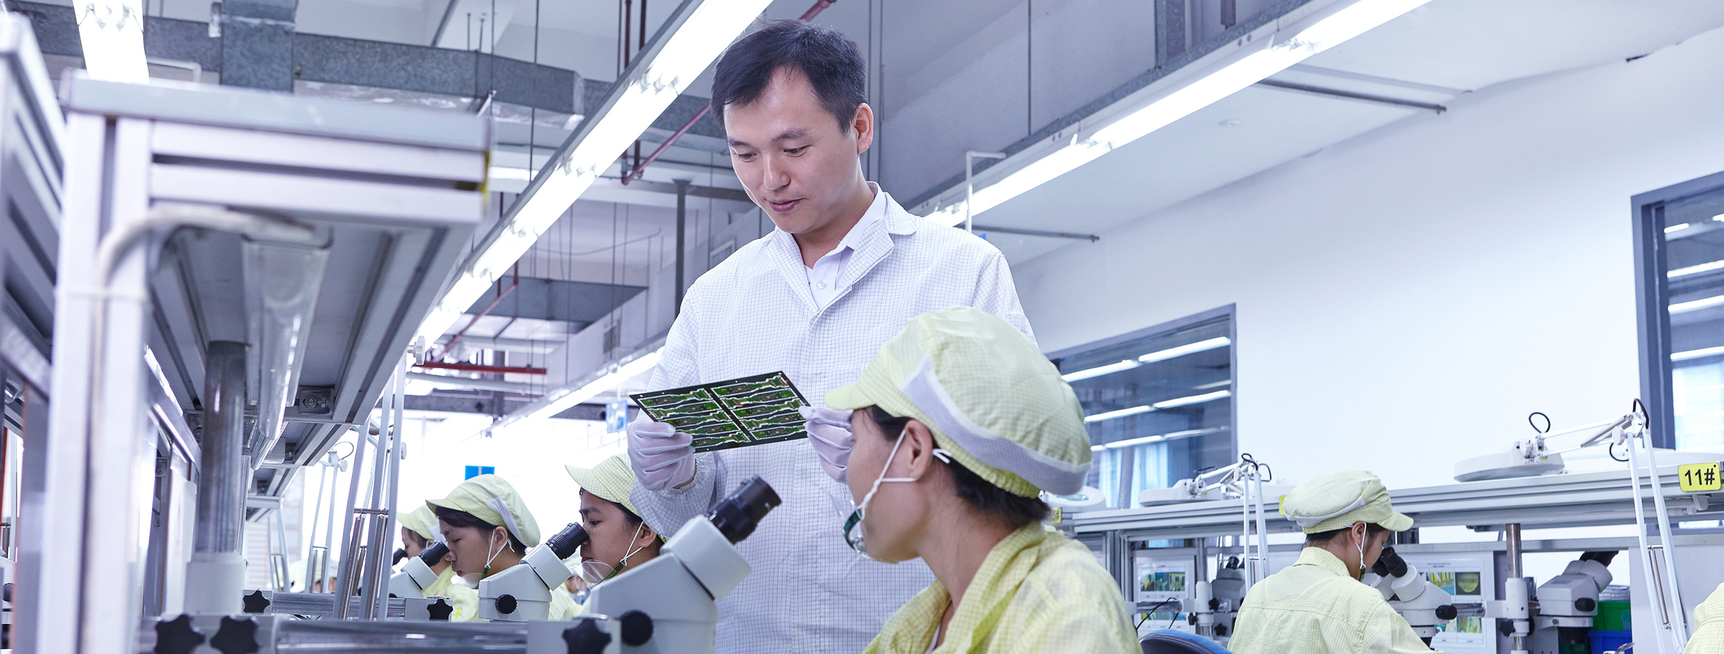
Gérez la SST de façon systémique soyez bien organisé
4
Notes:
Avec une sécurité et une santé au travail bien organisées, chaque entreprise fonctionne mieux, car les perturbations, les arrêts de production et les problèmes de qualité sont réduits. Des listes de contrôle (check-list) peuvent vous aider. Ceux qui veulent faire plus devraient mettre en place un système de gestion de la sécurité et de la santé qui permette une amélioration continue. Une fois que tout est en place, un audit réussi est récompensé par un certificat et une reconnaissance.

Slide 14

Assurez la SST lors de l’utilisation des machines, équipements et dans les lieux de travail
5
Notes:
Les stratégies efficaces en SST comprennent des mesures techniques, organisationnelles et humaines. Les mesures techniques sont un préalable. Par conséquent, il est essentiel de maintenir les machines, les installations, les équipements et les lieux de travail aux normes en vigueur en matière de sécurité et de santé au travail. Naturellement, il n’est pas toujours possible d’utiliser les dernières technologies. C'est là que la modernisation est nécessaire. Informer les acheteurs que la sécurité est une priorité et que le principe selon lequel les équipements de sécurité doivent faire partie de toute activité a fait ses preuves. Il est à noter que la plupart des accidents surviennent lors de dépannage, de réparation ou de maintenance, car la conception et la construction ne sont souvent pas applicables à ces tâches et également parce que les dispositifs de sécurité sont contournés ou ne fonctionnent pas.

Slide 15

Améliorez les qualifications développez les compétences
6
Notes:
Il est de la responsabilité de la direction de s’assurer qu’une description détaillée des exigences en terme de qualification pour chaque poste de votre entreprise a été définie et que chaque travailleur est en mesure d’exécuter les tâches de son poste. La durée de vie de la connaissance devient de plus en plus courte et les compétences des travailleurs doivent être actualisées à intervalles réguliers. Fournir une formation et une formation continue est un must.

Slide 16

Investissez dans l’humain motivez par la participation
7
Notes:
L'une de vos responsabilités la plus importante en matière de leadership consiste à motiver vos employés et à agir de manière sûre et saine. Les entreprises qui apprécient leurs employés et les impliquent activement dans la sécurité et la santé au sein de l'entreprise exploitent un potentiel important: leurs connaissances, leurs capacités et leurs idées. L’objectif est que chacun s’occupe de ses collègues et de lui-même - «un pour tous et tous pour un»

Slide 17

Le site web de la campagne et des ressources: www.visionzero.global

Slide 18

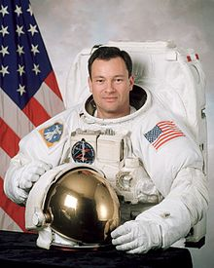
La campagne Vision Zero – travaillons ensemble
Entreprises
Employeurs et dirigeants d'entreprises engagés dans des conditions de travail sûres et saines
Partenaires
Gouvernements, agences SST et partenaires sociaux
Organisations internationales et régionales
Professionnels et réseaux de sécurité et de santé
Ambassadeurs
Personnalités renommées soutenant Vision Zero

Slide 19
Rejoignez la campagne Vision Zero Campaign maintenant !
Engagez-vous: www.visionzero.global

Slide 20
Merci pour votre attention!

